Slide 1
Cours 2: Apprentissage Statistique pour la Science des Données
Gauthier Gidel
4 Septembre 2024

Slide 2
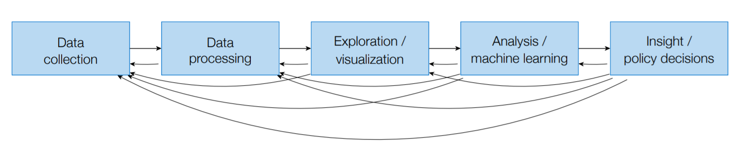
Les sciences des données
Source: https://www.datasciencecourse.org/slides/intro.pdf
Par quoi commencer ????
L’apprentissage: La raison d’être de beaucoup d’aspect des sciences des données.

Slide 3
Plan
Qu’est ce que l’apprentissage statistique?
Les principales tâches d’apprentissages
Classification
Regression
Regroupement (Clustering)
reduction de dimension
Plusieurs exemples de modèles d’apprentissage supervisé:
Modèles linéaires
Arbres de décision
Réseaux de neurones.
Lire plus à ce propos (en anglais):
ISLR book Chapter 4.1, 4.2 and 12.1
Python data Science Book Chapter 5 “What is ML?”
Apprentissage Supervisé (e.g., requiert les paires entrée-sortie (x_{i},y_{i}))
Apprentissage non-supervisé
(e.g. requiert seulement les entrées (x_{i}))

Slide 4
Attention:
Ce cours aborde l’apprentissage statistique de manière superficielle pour se focaliser sur la partie sciences des données.

Slide 5
Qu’est-ce que l’apprentissage statistique?
Une question difficile
De nombreuses tentatives de le définir proprement
“Machine Learning at its most basic is the practice of using algorithms to parse data, learn from it, and then make a determination or prediction about something in the world.” – Nvidia
“Machine learning is the science of getting computers to act without being explicitly programmed.” – Stanford
“Machine learning is based on algorithms that can learn from data without relying on rules-based programming.”- McKinsey & Co.
“Machine learning algorithms can figure out how to perform important tasks by generalizing from examples.” – University of Washington
“The field of Machine Learning seeks to answer the question “How can we build computer systems that automatically improve with experience, and what are the fundamental laws that govern all learning processes?” – Carnegie Mellon University

Slide 6
Qu’est-ce que l’apprentissage statistique?
Une question difficile
De nombreuses tentatives de le définir proprement
“L'apprentissage automatique dans sa forme la plus élémentaire est la pratique consistant à utiliser des algorithmes pour analyser des données, en tirer des leçons, puis faire une prédiction sur quelque chose dans le monde.” – Nvidia
“L'apprentissage automatique est la science qui consiste à faire agir les ordinateurs sans les programmer explicitement.” – Stanford
“L'apprentissage automatique est basé sur des algorithmes capables d'apprendre à partir de données sans s'appuyer sur une programmation basée sur des règles.”- McKinsey & Co.
“Les algorithmes d'apprentissage automatique peuvent comprendre comment effectuer des tâches importantes en généralisant à partir d'exemples.” – University of Washington
“Le domaine du Machine Learning cherche à répondre à la question « Comment pouvons-nous construire des systèmes informatiques qui s'améliorent automatiquement avec l'expérience, et quelles sont les lois fondamentales qui régissent tous les processus d'apprentissage ?” – Carnegie Mellon University

Slide 7
Qu’est-ce que l’apprentissage statistique?
Question difficile
Ce cours se focalise sur l’apprentissage dans le contexte des sciences des données
Nous pouvons penser l'apprentissage automatique comme un moyen de construire des modèles de données.
Python Data Science Book
ML : construction de modèles y_{i} ⇐ f(x_{i}|𝛳) pour aider à comprendre les données.
Apprendre 𝛳 à partir de certaines données collectées D.
Peut être utilisé ensuite sur des nouvelles données (pour la prédiction ou autre chose…)

Slide 8
Les différentes Catégories d’apprentissage

Slide 9
Les différentes Catégories d’apprentissage
Deux grandes catégories
Apprentissage supervisé Notre définition: entrainer un modèle 𝛳 en utilisant les paires d’entrée et de sortie (x_{i},y_{i})
Apprentissage non-supervisé Notre définition: entrainer un modèle 𝛳 en utilisant les données d’entrée (x_{i})
En fait… beaucoup d’autres:
Apprentissage par renforcement,
Apprentissage semi-supervisé,
Apprentissage auto-supervisé …
Des fois la ligne est fine… Q: Quel est le sens de supervision?

Slide 10
Apprentissage Supervisé

Slide 11
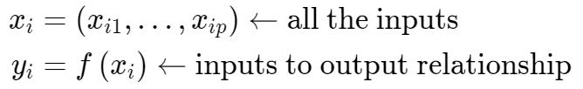
Apprentissage Supervisé: Entrée - Sortie
Dans de nombreuse applications la sortie est une fonction d’un grand nombre de données d’entrées,
Profil génétique → Risque de développer une maladie
Caractéristiques de la personne → récidive?
Plan marketing → Montant total des ventes
Valeurs des pixels de l'image → Contenu de l'image

Slide 12
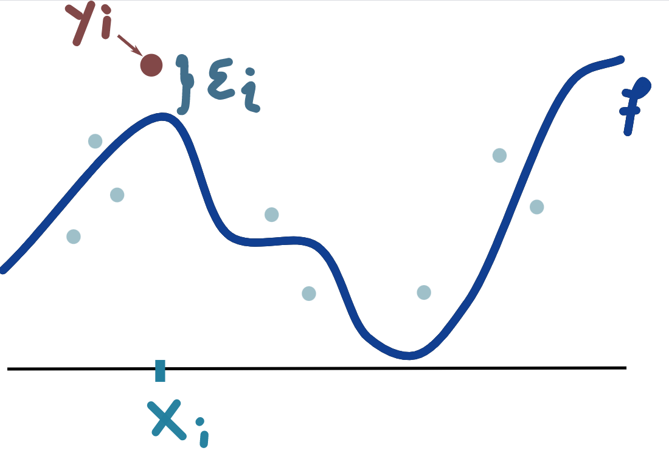
Apprendre une fonction reliant l’entrée et la sortie
f est une fonction “simple” qui décrit la relation entre l’entrée x et la sortie y.
𝜺_{i} reflète les variations possibles de sortie pour une même entrée que l'on ne peut pas apprendre.
(car on a pas assez d’information en entrée, ou à cause du hasard) Example: coin toss

Slide 13
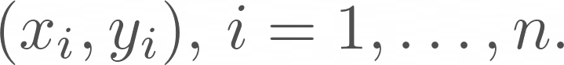
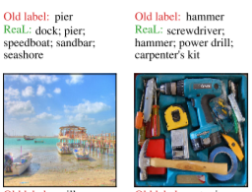
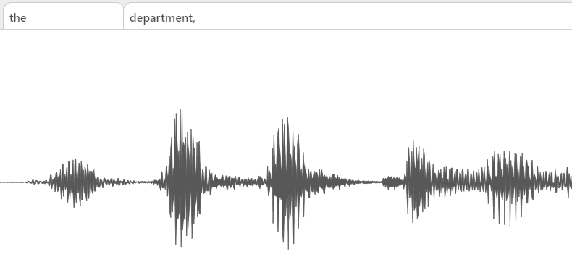
Apprentissage Supervisé: Entrée - Sortie
Objectif: Étant donnée une entrée x, il faut prédire une sortie y.
Ce que l’on a: des observations:
Exemples:
Entrée : Images, son, texte, vidéo.
Sortie : étiquettes (prédiction), réponse réelle (régression).
Source: Descript software
[Sagawa et al. 2020]

Slide 14
Apprentissage Supervisé: Entrée - Sortie
Objectif: Étant donnée une entrée x, il faut prédire une sortie y.
Ce que l’on a: des observations:
Pourquoi c'est "difficile":
Les libellés peuvent être stochastiques :
La prédiction peut être « complexe » (non linéaire en grande dimension)
Seuls quelques paires observés. (Mauvaises étiquettes)
Source: Descript software
[Sagawa et al. 2020]

Slide 15
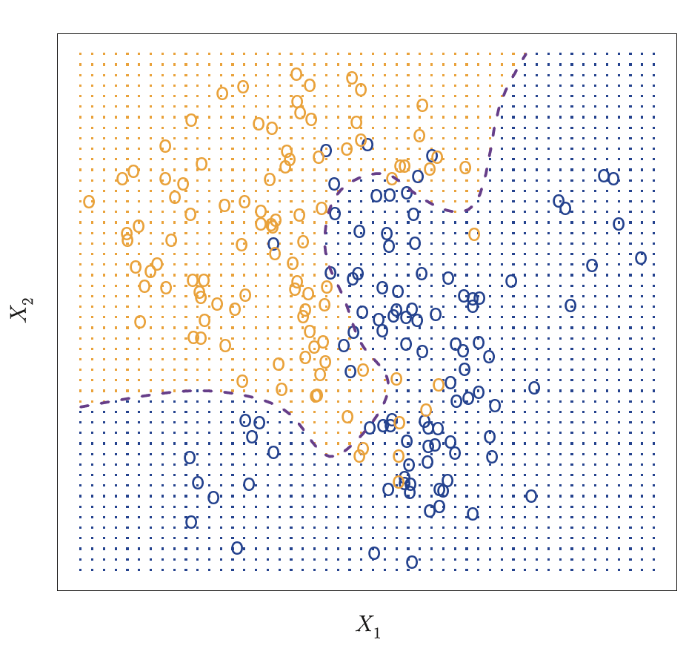
Apprentissage Supervisé: Classification
Prédiction de classes discrètes. (par exemple, chats contre chiens)
Exemple ici :
Entrée : position 2D
Sortie (Étiquettes) bleu ou jaune
Objectif : chaque région de l'espace doit être bleue ou jaune.
Évaluation : perte 0-1 sur l'ensemble de test

Slide 16
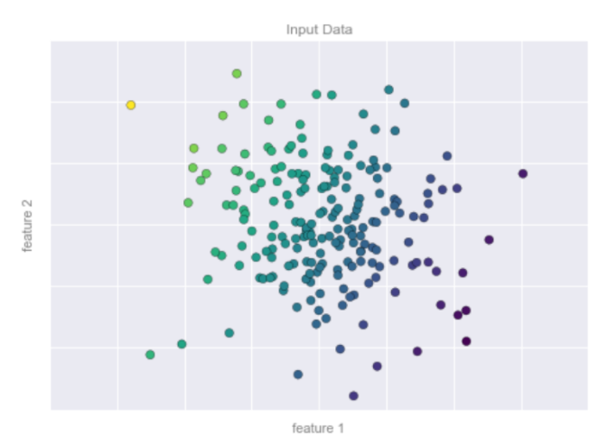
Apprentissage Supervisé: Régression
Prédiction de labels continus
Examples:
Entrée: 2D position
Sortie: valeur (représentée par une couleur)
But: déterminer une valeur pour chaque région de l’espace.

Slide 17
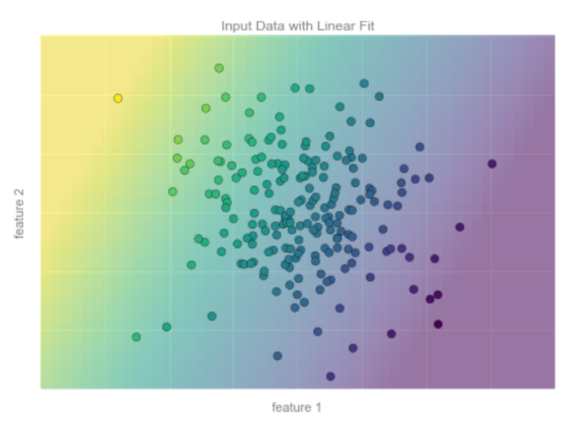
Apprentissage Supervisé: Régression
Prédiction de labels continus
Examples:
Entrée: 2D position
Sortie: valeur (représentée par une couleur)
But: déterminer une valeur pour chaque région de l’espace.
Évaluation: une fonction de perte pertinente pour la tâche (pas la perte 0-1) sur un ensemble test.

Slide 18
Apprentissage Supervisé: Classification Vs. Régression
Plus proche qu’il n’y paraît.
Considérons une tâche de classification à deux classes:
Difficile d’apprendre en minimisant la perte 0-1 (NP-Difficile) !
À la place on apprend la fonction
(probabilité d’avoir le label y étant donnée l’entrée x)
C’est maintenant aussi un problème de régression sur les probabilités!!!
Question: est ce qu’il y a encore une différence avec la tâche de régression vue précédemment.
Réponse:
Les probabilités sont contraintes à [0,1]
L’évaluation du modèle se fait avec la perte 0-1.

Slide 19
Régression: applications

Slide 20
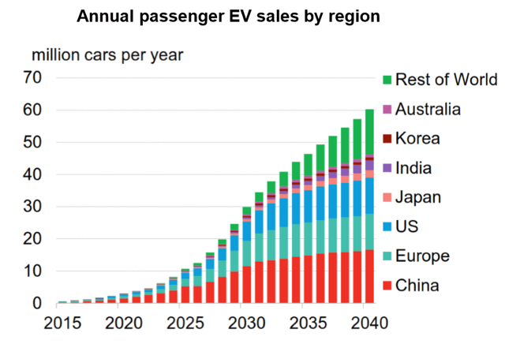
Prédiction des ventes de véhicules électriques
But: prédire les ventes dans chaque pays en fonction de
Facteurs économiques
Facteurs sociaux
Contexte géopolitique
Etc.
Reference... "The Economic Crash Will Slow Down The Electric Vehicle Revolution... But Not For Long!" - City Vitae
Notes:
Un exemple typique de problème de régression consiste en la prédiction des ventes d’un produit dans différents pays
Dans cette application, les caractéristiques des pays peuvent inclure par exemple différents facteurs économiques et sociaux ainsi qu’une représentation du contexte politique

Slide 21
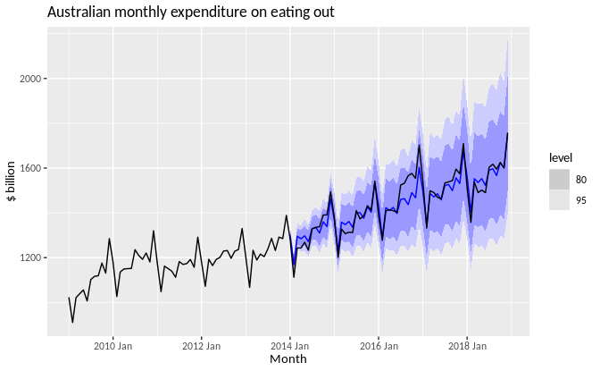
Prédiction des dépenses des consommateurs
But: prédire les dépenses mensuelles au restaurant en fonction des revenus de divers types de restaurants.
— Actual
— Predicted
13.4 Forecast combinations | Forecasting: Principles and Practice (3rd ed) (otexts.com)
Notes:
Dans certaines applications, on s’intéresse à effectuer des prédictions au fil du temps, i.e. des prédictions de série temporelles
La prédiction des dépenses de consommateurs dans un secteur comme la restauration, par exemple, peut être formulée comme un problème de régression avec une composante temporelle

Slide 22
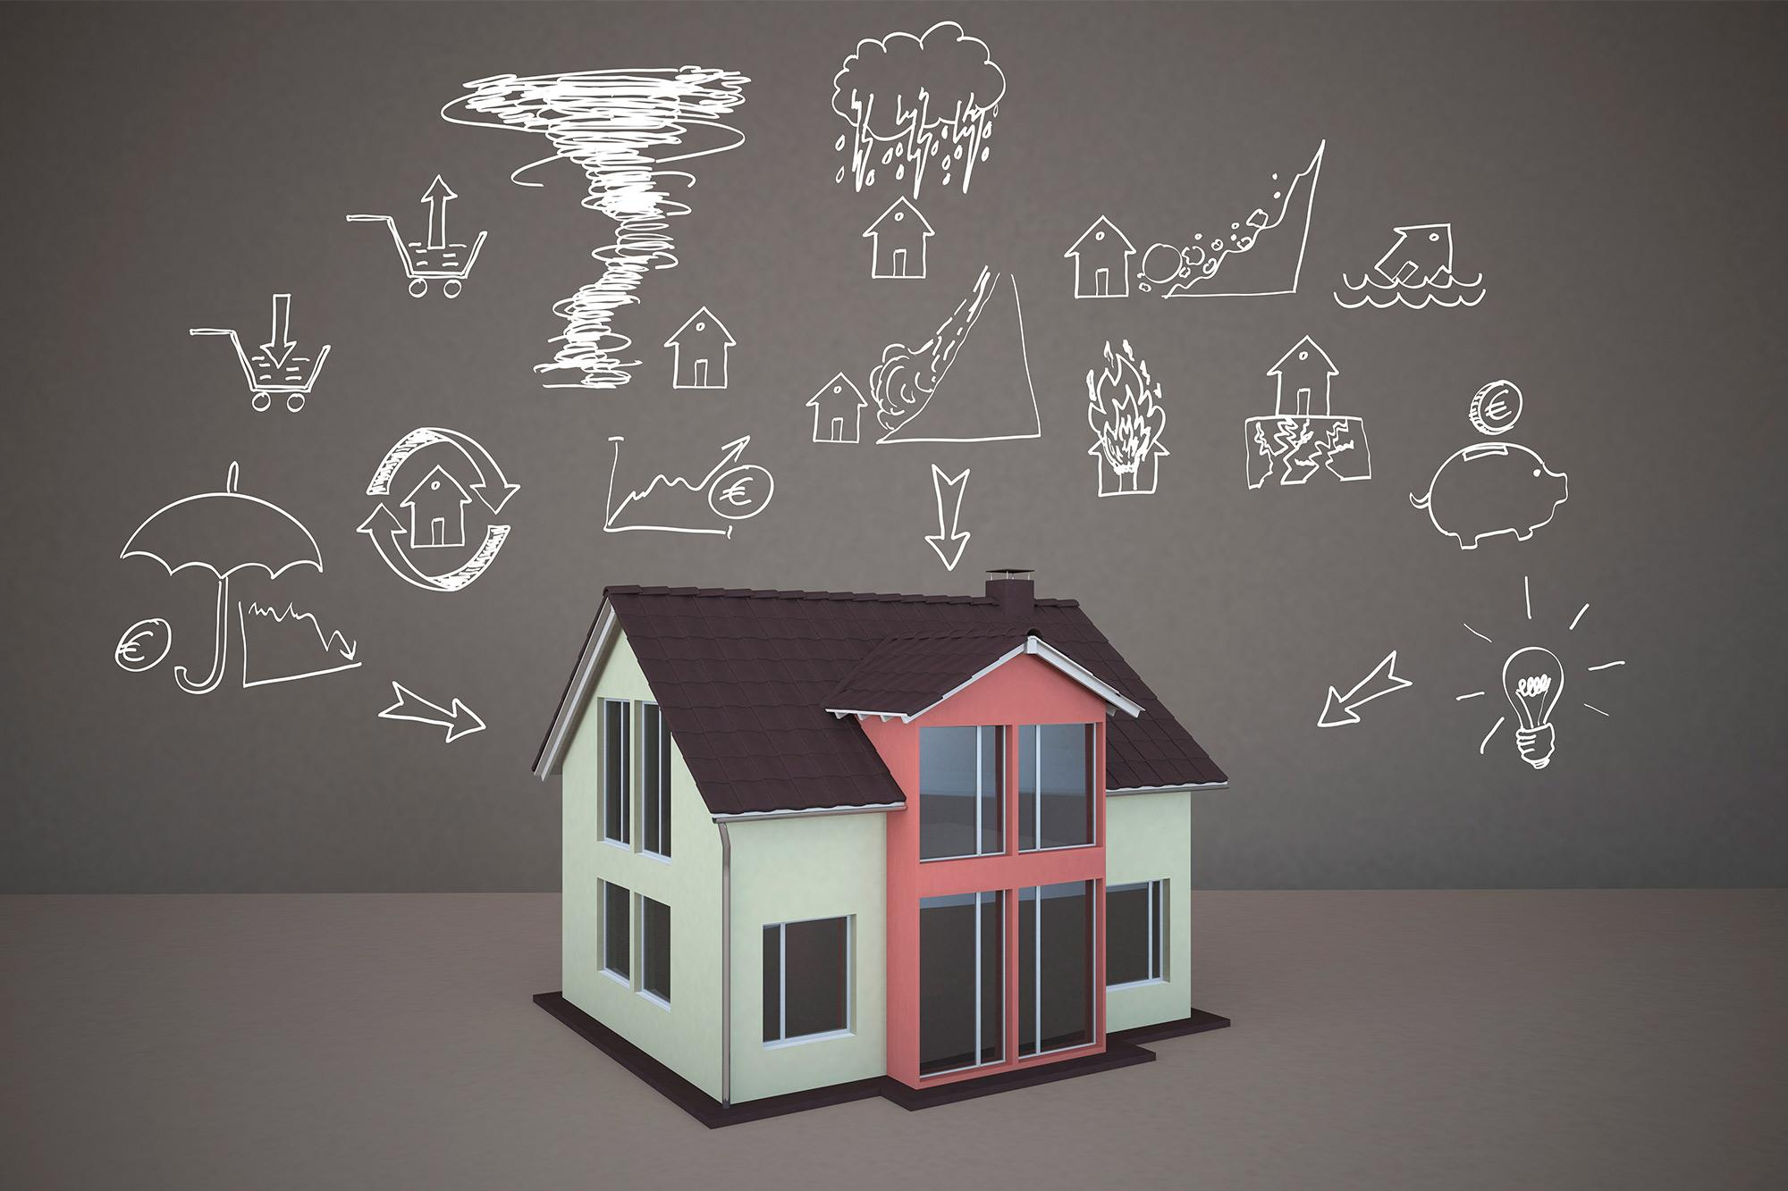
Prédiction des assurances habitations
But: Prédire les primes d’assurances à payer en fonction de
Caractéristiques d’une maison
Valeur foncière
Emplacement
Historique des inondations
etc.
The (Mostly) Definitive Guide to Home Insurance (realtor.com)
Notes:
Une autre application typique de la régression par apprentissage supervisé est dans la prédiction des primes d’assurances habitations qui devraient être attribuées à un domicile étant donné différentes caractéristiques comme sa valeur foncière, son emplacement, et son historique de sinistres

Slide 23
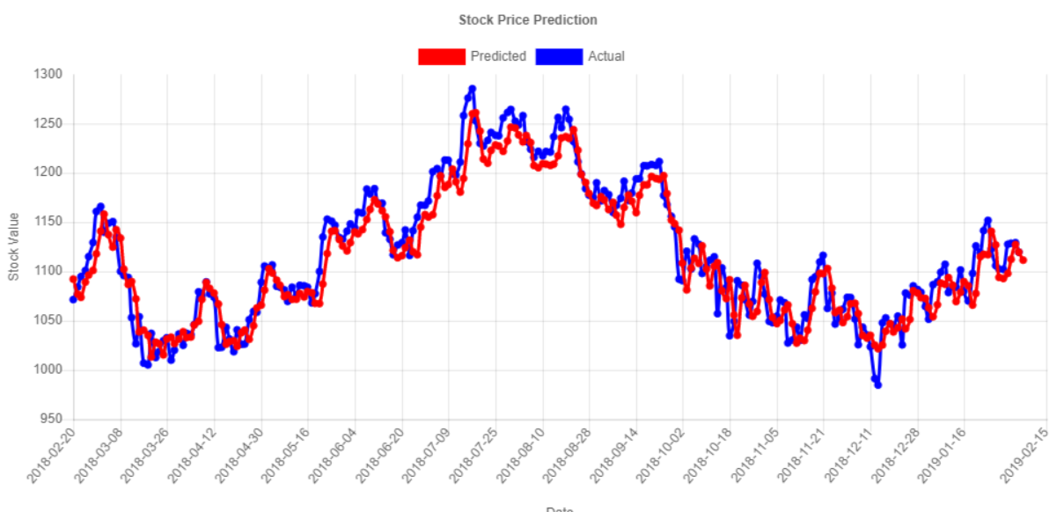
Prédictions boursières (finances)
But : prédire la valeur des actions d’une compagnie en fonction de
Facteurs micro et macro-économiques
Contexte géopolitique
Phénomènes sociaux
Stratégies des compétiteurs
etc.
Stock Price Prediction System using 1D CNN with TensorFlow.js-Machine Learning Easy and Fun | by Gavril Ognjanovski | Towards Data Science
Notes:
Sans surprise, les prédictions boursières, soit la prédiction de la valeur des actions d’une compagnie en fonction des différentes caractéristiques de la situation en cours constitue également une application de la régression par apprentissage supervisé de fort intérêt dans le domaine des finances

Slide 24
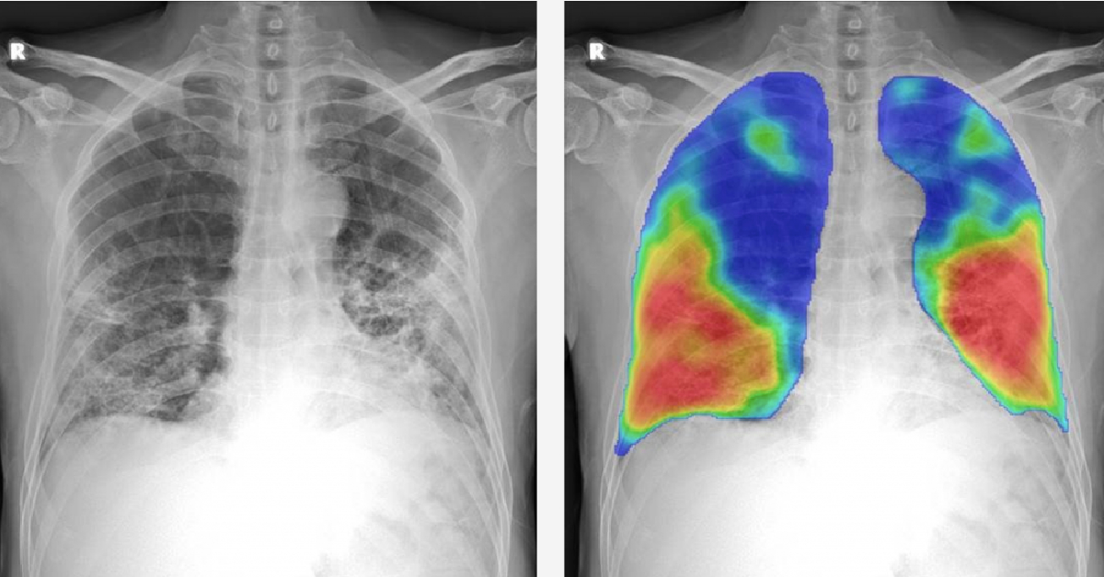
Aide au diagnostic médical
But: Prédire la probabilité de présence de la Covid-19 dans les poumons de patients à partir des facteurs suivants:
Radiographies
Tests effectués en laboratoire
Dossier médical
Mode de vie
COVID-19 catch-up: New AI tool detects affected lung tissue by analysing X-Ray images | Silicon Canals
Notes:
Dans le domaine médical, l’apprentissage supervisé peut être utilisé pour prédire la probabilité qu’un patient soit atteint par une maladie ou un virus
Dans cet exemple, chaque entrée peut correspondre à un patient, lequel peut être caractérisé par des images, comme des radiographies, des résultats de tests effectués en laboratoires, une représentation de son dossier médical ainsi que des informations caractérisant son style de vie
Ce type d’application peut comporter une grande variété de défis, provenant notamment de l’hétérogénéité des entrées fournies au système

Slide 25
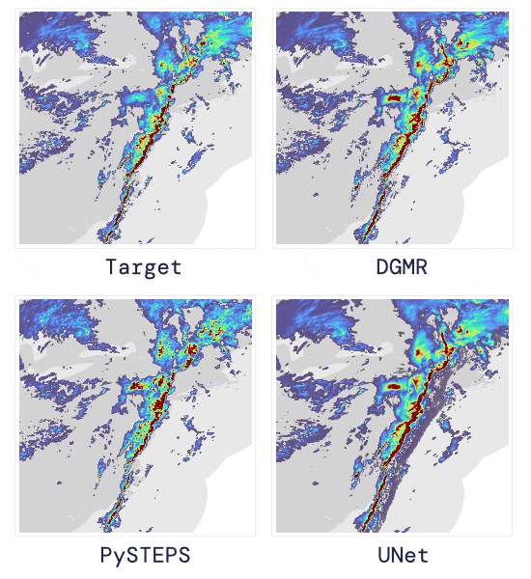
Prédiction météorologiques
Source: https://www.deepmind.com/blog/nowcasting-the-next-hour-of-rain
Buts: Prédire les précipitations à l’échelle mondiale à partir de
Images satellites
Relevés de bouées
Observations historiques
Années El Niño, La Niña
etc.
Notes:
Similairement, les prédictions météorologiques, comme la prédiction de la quantité de précipitations par exemple, sont de bonnes applications candidates pour la régression par apprentissage supervisé puisque ces tâches impliquent également des données hétérogènes aux relations complexes
Vidéo: https://commons.wikimedia.org/w/index.php?curid=50555801
By Greenmind1980 - Own work, CC BY-SA 4.0,

Slide 26
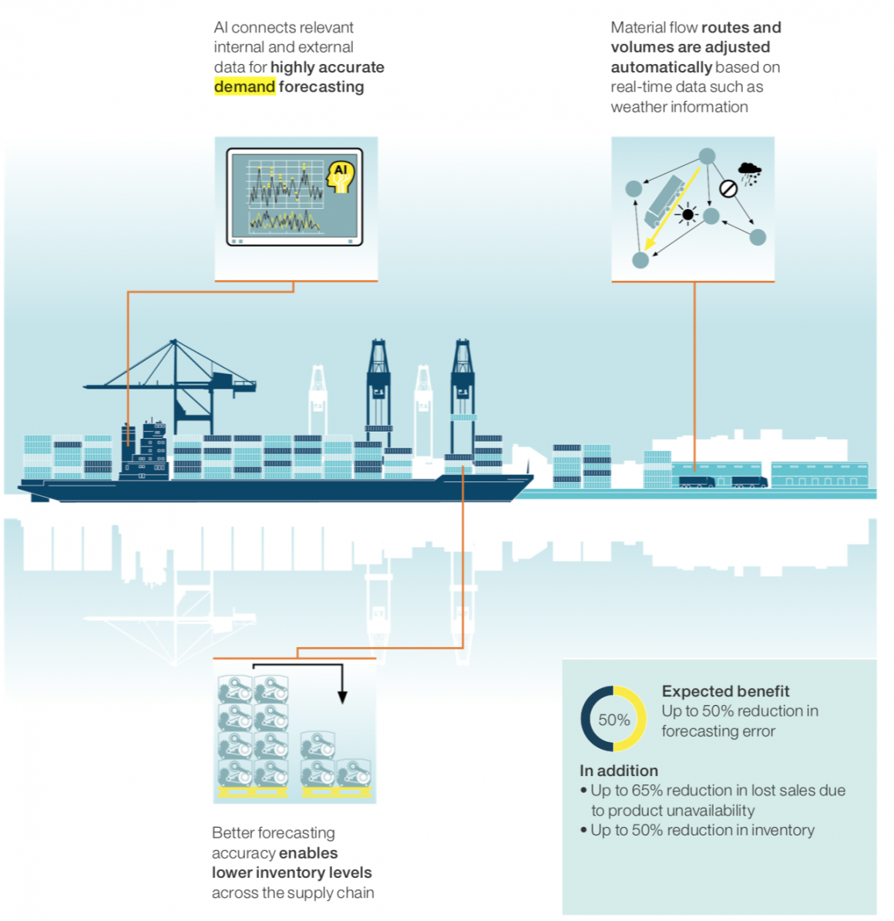
Prédictions de l’offre et de la demande
Buts: Prévoir les aspects suivants pour une compagnie de commerce international
Évolution de l’inventaire
Évolution de la demande
TrueStock | Top 5 Benefits of using Machine Learning for Demand Forecasting
Notes:
Les relations complexes entre l’offre et la demande sur les marchés peuvent aussi être capturées avec des méthodes d’apprentissage supervisé, notamment via la prédiction de l’évolution des inventaires de produits ainsi que l’évolution de la demande chez les consommateurs, et ce en prenant en considération une variété de facteurs sociétaux et commerciaux

Slide 27
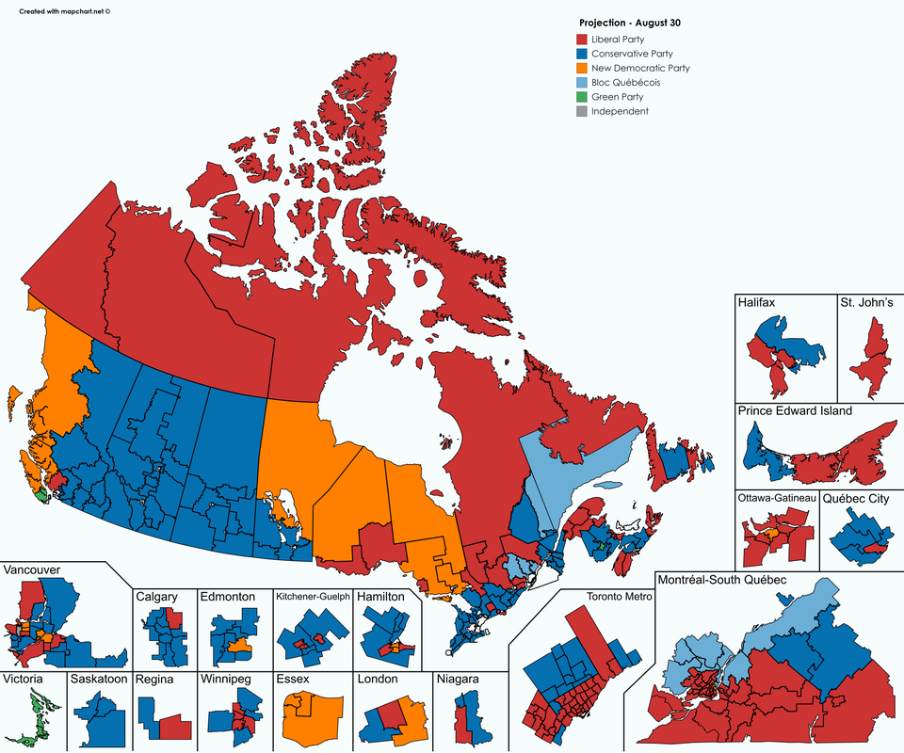
Projections électorales
Buts: Prédire le pourcentage de votes pour chaque parti en fonction des facteurs suivants:
Résultats historiques
Facteurs micro et macro-économiques
Contexte géopolitique
Réseaux sociaux
etc.
2019 Canadian federal election - projection as of August 30, 2019 : MapPorn (reddit.com)
Notes:
Finalement, l’apprentissage supervisé peut être envisagé pour effectuer des projections du nombre de votes attribués aux différents partis politiques lors d’élections
Avec suffisamment de données historiques, ces prédictions peuvent tenir compte d’une variété de caractéristiques comme les facteurs micro et macro-économiques, la situation politique et même les tendances sur les réseaux sociaux

Slide 28
Classification: Applications

Slide 29
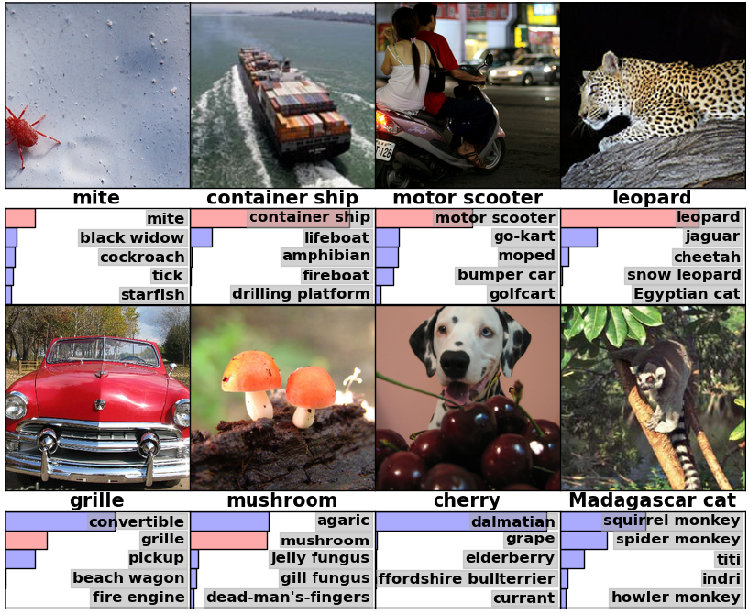
Reconnaissance d’objets
But: reconnaître les types d'objets présents dans une image malgré les variations des objets et des poses.
A. Krizhevsky, I. Sutskever and G.E. Hinton. Imagenet Classification with Deep Convolutional Neural Networks. In Advances in Neural Information Processing Systems, 2012.
Notes:
Un des problèmes de classification les plus connus consiste en la reconnaissance d’objet, i.e. la prédiction du sujet principal d’une image fournie en entrée
Dans cette application, les classes correspondent aux différents types d’objets possibles et les caractéristiques des images peuvent correspondre directement aux valeurs de pixels dans les images

Slide 30
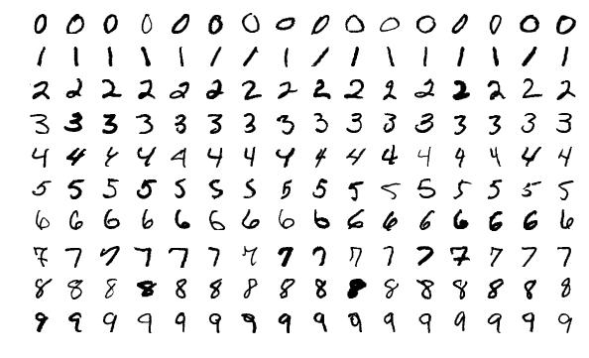
Reconnaissance de caractères manuscrits
But: reconnaître chaque caractère malgré différents styles d’écriture.
Par Josef Steppan, CC BY-SA-4.0. https://commons.wikimedia.org/wiki/File:MnistExamples.png
Notes:
Similairement, la reconnaissance de caractères manuscrits constitue un problème de classification dans lequel une entrée correspond à une image contenant un caractère dessiné à la main et la classe correspond à la valeur du caractère, par exemple un chiffre entre 0 et 9

Slide 31
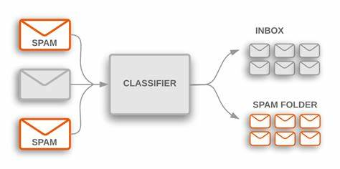
Traitement de langage naturel
But: reconnaître les combinaisons et les agencements de mots pour filtrer les pourriels/SPAMS.
Binary Trees | CSE 143 (washington.edu)
Notes:
Une application bien connue de classification impliquant du traitement du langage naturel est celle du filtrage des courriels SPAMs
Dans cette application, les caractéristique d’une entrée, soit un courriel donné, peuvent correspondre au contenu du courriel en question ainsi que différentes informations comme l’adresse de l’expéditeur, le titre du message et l’heure de sa réception
Les classes dans ce problème de classification binaire quant à elles correspondent à indiquer si le courriel est un spam ou non

Slide 32
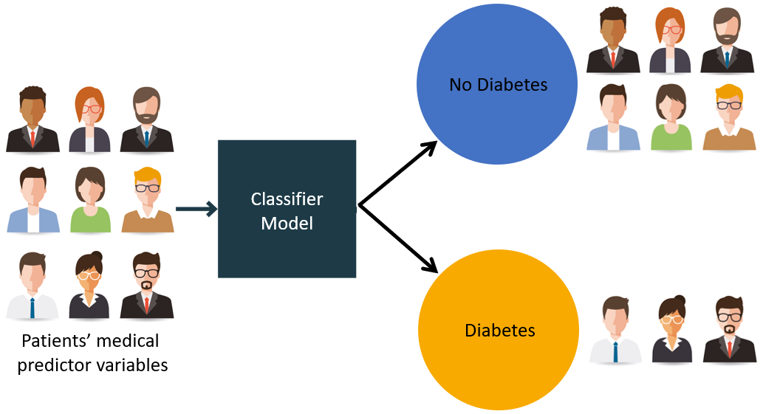
Aide au diagnostic médical
But: identifier les personnes atteintes du diabète à partir de
Tests effectués en laboratoire
Dossier médical
Mode de vie
Classification Algorithm and its types in Machine Learning | by Iprathore | Medium
Notes:
La classification peut aussi être utilisée pour aider au diagnostique médicale
Dans cette application, une entrée correspond à un patient et ses caractéristiques peuvent correspondre, par exemple, aux résultats de différents tests effectués en laboratoire sur ce patient, son dossier médical et des informations relatives à son style de vie
Les classes pourraient correspondre, par exemple, à si oui ou non le patient est à risque d’être atteint du diabète

Slide 33
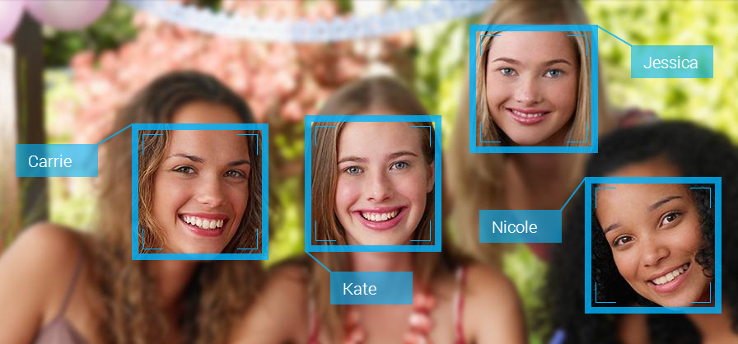
Reconnaissance faciale (Biométrie)
Buts: identifier
Nom
Genre
Tranche d’âge
État de santé
Etc.
Face Recognition for Beginners. Face Recognition is a recognition… | by Divyansh Dwivedi | Towards Data Science
Notes:
Plusieurs systèmes aujourd’hui utilisent des systèmes de classification utilisant des images de visage comme entrée et utilisent la reconnaissance faciale pour prédire le nom de l’individu sur la photo, son sexe, sa classe d’âge, ou son état de santé par exemple

Slide 34


Reconnaissance vocale
Buts: identifier un locuteur à partir de
La dépendance temporelle de l'information.
Des dictionnaires de mots/structures valides.
abc
Siri richtig nutzen: nützliche Tipps & Befehle auf einen Blick (sparhandy.de)
Notes:
En plus d’être identifiables à partir d’images, les gens peuvent aussi être identifiés par la parole
Autrement dit, un système de classification peut prendre en entrée une capture sonore et en identifier le locuteur, par exemple à partir de caractéristiques temporelles extraites de la séquence sonore et de caractéristiques représentation les mots et les structures de phrases utilisées

Slide 35
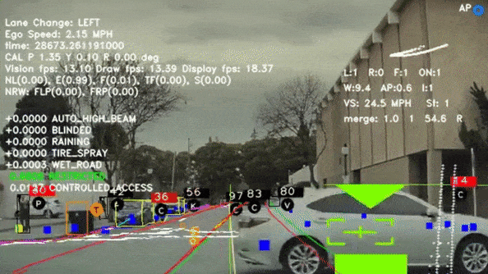
Voiture autonome
But: identifier les pixels correspondants aux
piétons
bâtiments
arbres
types de terrain
malgré les mouvements des objets et de la voiture!
On s’intéresse aux zones de l’image contenant des objets de même type (sémantique).
Bonnet-inception: Prediction of Cityscapes Test Sequences 00, 01, and 02. 768x384px - YouTube
Notes:
Vidéo: Bonnet-inception: Prediction of Cityscapes Test Sequences 00, 01, and 02. 768x384px – YouTube
Elle peut être visionnée pendant quelques secondes à partir de n'importe quel endroit dans celle-ci.

Slide 36
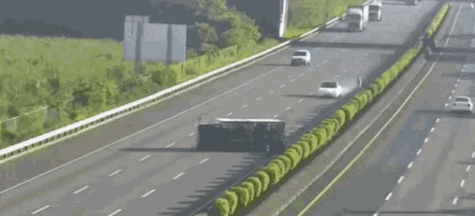
Très important d’avoir des systèmes robustes
Robuste aux différentes situations.
Particulièrement celles qui n’ont jamais été rencontrées.
Les humains sont très forts pour ça.

Slide 37
Apprentissage non-supervisé

Slide 38
Regroupement : inférer les labels à partir de la structure des données
Que peut-on faire lorsque l’on a pas accès aux étiquettes y???
Hypothèse : les points x avec la même étiquette devraient se ressembler (être proche).
Regroupement : Modèle qui vise à regrouper des points de données d'entrée "similaires".
Une grande partie de la complexité se résume à la façon dont nous définirons « similaire »
Exemple : des points de données proches par rapport à une certaine distance (quelle distance ???)
Importance des bonnes caractéristiques : permettra de mieux saisir la similarité.

Slide 39
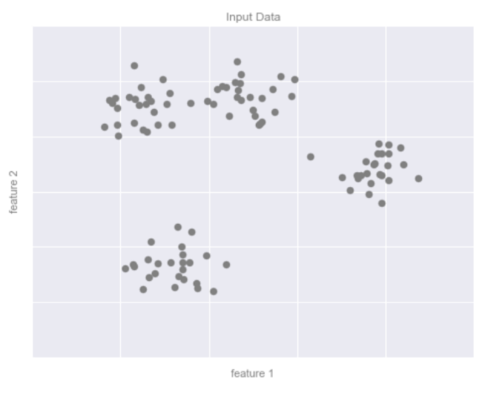
Regroupement
À l'œil nu, il est clair qu'il y a 4 groupes !
Importance de la visualisation des données !!!!
(maintenant nous savons que nous devons rechercher 4 groupes)

Slide 40
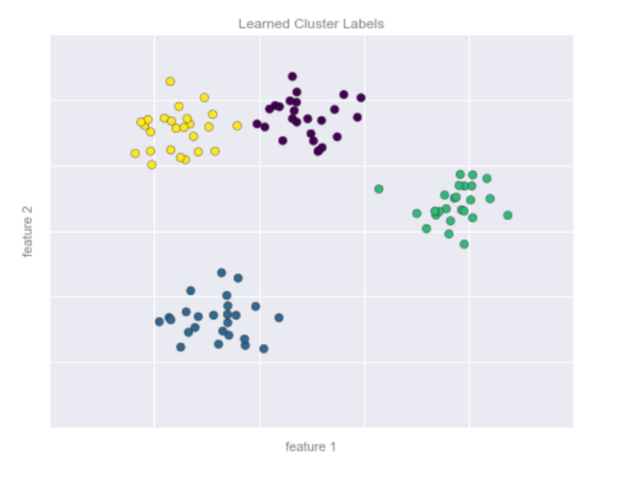
Regroupement
À l'œil nu, il est clair qu'il y a 4 groupes !
Importance de la visualisation des données !!!!
(maintenant nous savons que nous devons rechercher 4 groupes)
Avec l’algorithme des k-moyennes. (voir le cours sur l’apprentissage non-supervisé)

Slide 41
Réduction de la dimensionnalité : déduire la structure de données non étiquetées
Problème : les données sont de grande dimension ! (par exemple, images, texte)
Hypothèse : Il existe une représentation en basse dimension de ces données
En d'autres termes : les données reposent sur une variété de faible dimension (appelée hypothèse de la variété). (Ou du moins elle en sont proche)

Slide 42
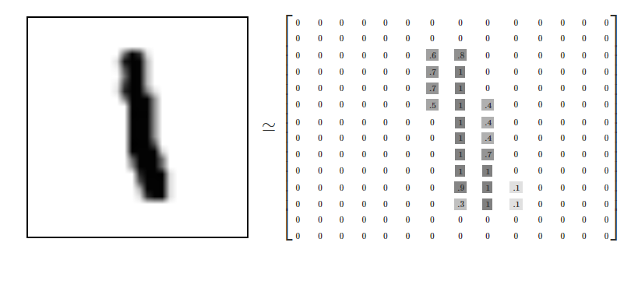
Réduction de la dimensionnalité
Pourquoi cette hypothèse ? Les données générées uniformément au hasard ne ressemblent pas à des données.
Exemple : MNIST :

Slide 43
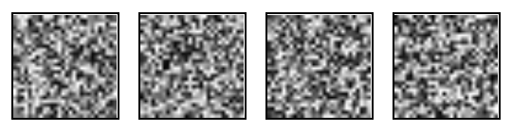
Réduction de la dimensionnalité
Pourquoi cette hypothèse ? Les données générées uniformément au hasard ne ressemblent pas à des données.
Example : MNIST.
Pixels aléatoires:

Slide 44
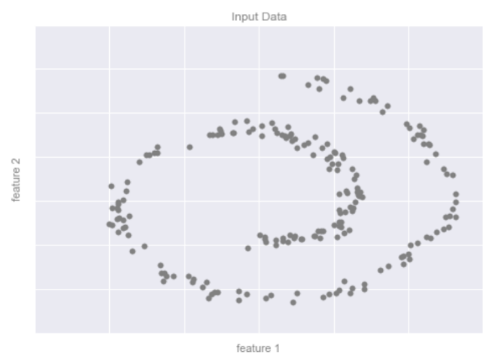
Illustration de l'hypothèse multiple
Les données reposent approximativement sur une variété 1D :
Objectif : apprendre le système de coordonnées de la variété

Slide 45
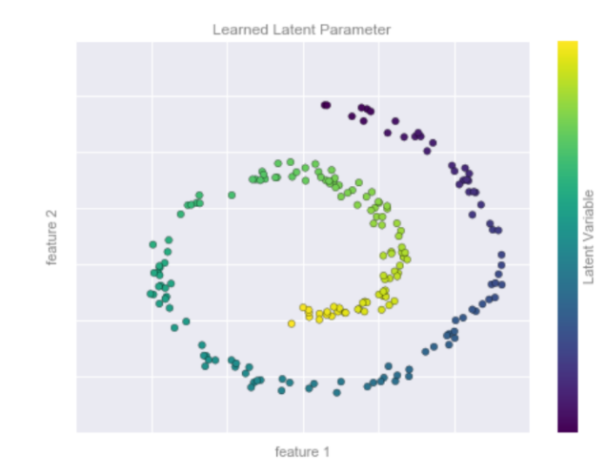
Illustration de l'hypothèse multiple
Les données reposent approximativement sur une variété 1D :
Objectif : apprendre le système de coordonnées de la variété

Slide 46
Réduction de la dimensionnalité : conclusion
Peut-être la tâche la moins bien spécifiée.
Idée de haut niveau : trouver de meilleures représentations
Exemple : PCA ou ACP (couvert en semaine 7)
Utile pour éventuellement résoudre d'autres tâches (par exemple, la classification avec seulement quelques étiquettes)

Slide 47
Conclusion (partie 1)
Les tâches de ML que vous pourriez rencontrer dans DS dépendent de vos données (que vous ayez ou non accès aux étiquettes)
Deux paradigmes principaux :
Apprentissage supervisé (avec étiquettes)
Apprentissage non supervisé (sans étiquettes)
Partie 2: quelques algorithmes d’apprentissage supervisé concrets.
Regardez IFT 6390 Si vous voulez en savoir plus sur la théorie des algorithmes d'apprentissage supervisé.
Comment utiliser ces algorithmes en pratique (avec sk-learn) dans les labs a venir.

Slide 48
Algorithmes d’apprentissage supervisé

Slide 49
Régression Logistique

Slide 50
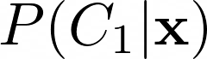
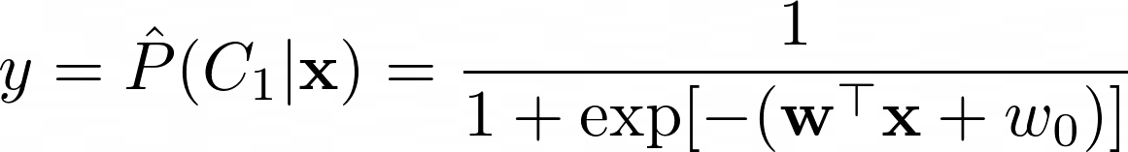
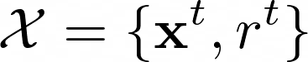
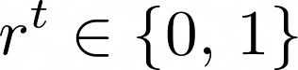
Régression Logistique
Régression logistique: estimer
Apprendre w et w₀ à partir de , avec .
Notes:
L'objectif de la régression logistique est d'exprimer la probabilité d'observer la classe 1 sachant étant donné une entrée x comme la composition de la fonction sigmoïde d'une fonction affine.
Envoie donc à prendre w et w_0 à partir d'un jeu de données xT,RT avec XT correspondant à l' entrée et RT la classe associé à ce XT.
*****
P(C_1|\mathbf{x})
$$y=\hat{P}(C_1|\mathbf{x}) = \frac{1}{1+\exp[-(\mathbf{w}^\top\mathbf{x}+w_0)]}$$
\mathcal{X}=\{\mathbf{x}^t,r^t\}
r^t\in\{0,\,1\}

Slide 51
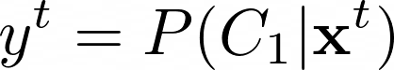
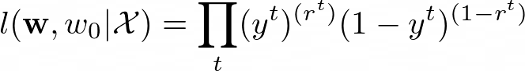
Régression Logistique
r^{t} pour un certain x^{t} suit une distribution de Bernoulli selon une probabilité
Vraisemblance de l'échantillon selon w et w₀
Erreur pour maximiser la log-vraisemblance
Également nommée entropie croisée.
Notes:
Puisque la variable de sortie est biaire,
Étant donné une entrée XT la sortie RT suis une distribution de Bernoulli selon la probabilité YT Qui correspond à la probabilité de la classe 1 sachant x.
On peut donc calculer la vraisemblance de l'échantillonnage XRT en fonction de l'estimation de cette probabilité conditionnelle faite grâce a w et w_0.
On en déduit un critère d'erreur pour maximiser la log-vraisemblance.
Se critère d'erreur Correspond à moins la somme des RT log YT plus 1-RT log 1-YT
On appelle aussi secrétaire d'erreur l'entropie croisés.
*****
$y^t=P(C_1|\mathbf{x}^t)$
$$l(\mathbf{w},w_0|\mathcal{X})=\prod_t (y^t)^{(r^t)} (1-y^t)^{(1-r^t)}$$ $$E_{\mathit{entr}}(\mathbf{w},w_0|\mathcal{X}) = - \log l(\mathbf{w},w_0|\mathcal{X}) = - \sum_t r^t \log y^t + (1 - r^t) \log (1-y^t)$$

Slide 52
Entropie Croisée

Slide 53
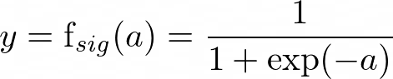
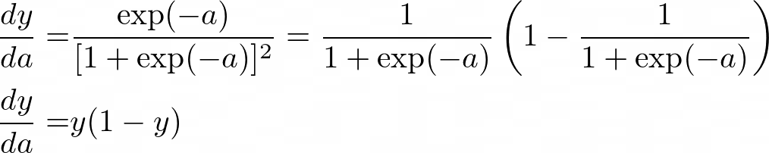
Gradient de l’entropie croisée
Régression logistique: estimer par descente du gradient
Dérivée de la fonction sigmoïde
Notes:
En s’inspirant de la méthode du perceptron,
On va utiliser la méthode du gradient pour minimiser l'entropie croisés.
Tout d'abord on a besoin de calculer la dérivée de la fonction sigmoide.
Pour cela on utilise les règles standard de dérivation d’un rapport.
On obtient donc que la dérivée de la fonction sigmoid est égale au produit entre la fonction Sigmoide elle-même et 1 moins la fonction sigmoide.
*******
$y = \mathrm{f}_{\mathit{sig}}(a) = \frac{1}{1+\exp(-a)}$
\begin{aligned}
\frac{dy}{da} = & \frac{\exp(-a)}{[1+\exp(-a)]^2} = \frac{1}{1+\exp(-a)} \left(1 - \frac{1}{1+\exp(-a)}\right)\\
\frac{dy}{da} =& y (1 - y)
\end{aligned}

Slide 54
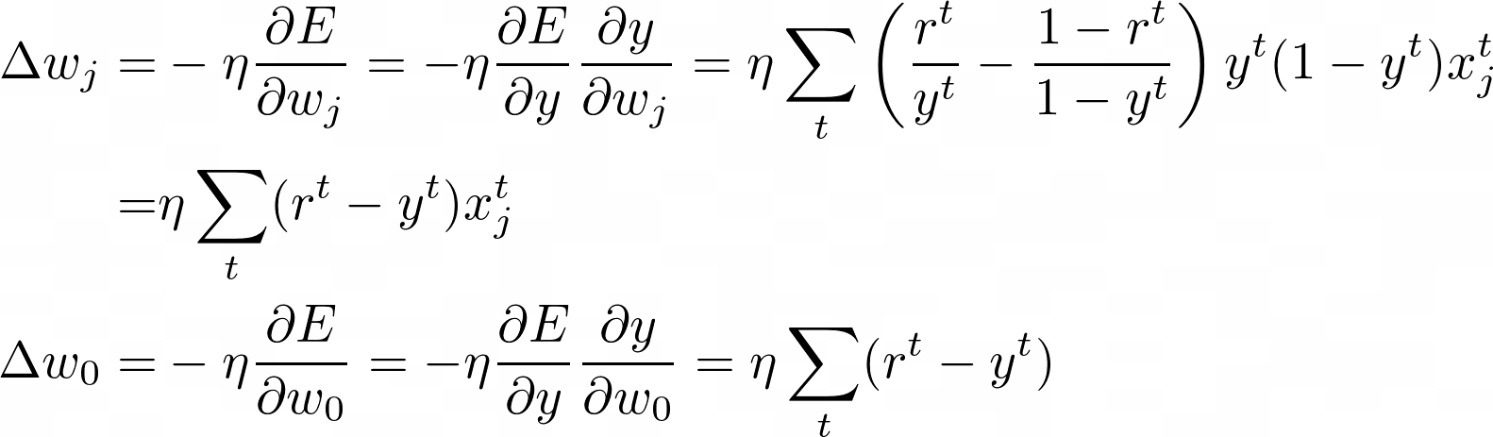
Minimization de l’entropie croisée
Minimiser l'entropie croisée
Par descente du gradient
Notes:
Revenons maintenant un problème de minimisation de l'entropie croisés.
si l'on veut utiliser la descente du gradient on doit maintenant calculer les dérivées partielles de l'entropie croisée.
En utilisant les règles de dérivation d'une composée de fonction on obtient que la dérivée partielle selon le paramètre W_i est égale à la dérivée de l'entropie croisée par rapport à la prédiction y multipliée par la dérivée de la sigmoïde par rapport aux paramètres W_i.
Après quelques calculs élémentaires, et en utilisant le calcul précédent de la dérivée de la fonction sigmoide on obtient les règles suivantes de mises à jour par descente du gardient.
Le paramètre W devra être mis à jour en suivant une direction proportionnelle à la somme sur T de la différence entre la prediction yT et la classe rT multiplié par la jème coordonnée de L’entrée xT.
Remarque que la règle de mise à jour de W0 correspond ajouter la convention que x_T est égal à 1 pour tout T.
*******
\begin{aligned}
\Delta w_j = & - \eta \frac{\partial E}{\partial w_j} = - \eta \frac{\partial E}{\partial y} \frac{\partial y}{\partial w_j} = \eta \sum_t \left(\frac{r^t}{y^t} - \frac{1-r^t}{1-y^t}\right) y^t (1 - y^t) x_j^t\\
= & \eta \sum_t (r^t - y^t) x_j^t\\
\Delta w_0 = & - \eta \frac{\partial E}{\partial w_0} = - \eta \frac{\partial E}{\partial y} \frac{\partial y}{\partial w_0} = \eta \sum_t (r^t - y^t)
\end{aligned}

Slide 55
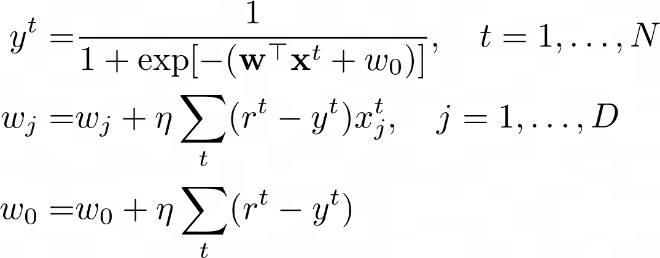
Algorithme d’apprentissage
Initialiser aléatoirement les poids,w_{j} ~U(-0,01,\,0,01).
Répéter jusqu'à convergence:
Prédiction:
Pas de gradient:
Notes:
Classe à ces dérivations explicites du gradient de la fonction logistique On peut maintenant introduire L’algorithme d'apprentissage pour la régression logistique.
La 1re étape et d'initialiser aléatoirement les poids.On peut par exemple les choisir selon une loi uniforme entre -1 et 1.
Ensuite on répète les 2 étapes suivantes jusqu'à convergence épuisement des ressources de calcul.
Tout d'abord on effectue les prédictions avec les paramètres actuels.
Ensuite on calcule le gradient qui dépend de ces mêmes prédictions.
Finalement on utilise pour mettre à jour les paramètres du modèle.
********************
\begin{aligned}
y^t = & \frac{1}{1+\exp[-(\mathbf{w}^\top \mathbf{x}^t + w_0)]},\quad t=1,\ldots,N\\
w_j = & w_j + \eta \sum_t (r^t - y^t) x_j^t,\quad j=1,\ldots,D\\
w_0 = & w_0 + \eta \sum_t (r^t - y^t)
\end{aligned}

Slide 56
Interprétation
Prédiction:
Interprétation des coefficients w_{i}:
Plus w_{i} est grand, plus x_{i} est important pour la prédiction.
Si w_{i} est nul x_{i} n’est pas utilisé.

Slide 57
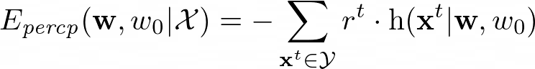
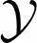
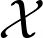
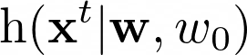
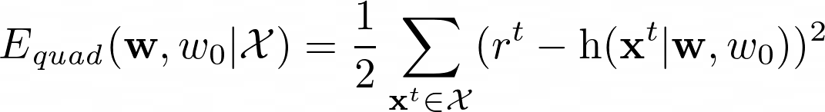
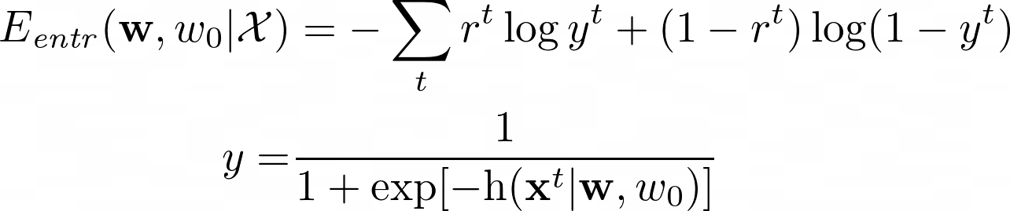
Critères de performance
Différentes méthodes donnent différentes paramétrisations w, w₀
Perceptron:
représente les données de mal classées par
Erreur quadratique:
Entropie croisée:
Notes:
Prenons un moment pour maintenant comparer les différents critères de performance Que l'on a étudié jusqu'à présent.
Tous les cas la fonction h etait une fonction affine dépendant des paramètres w et w0.
Néanmoins les critères d'erreurs qui dépendaient de cette fonction de preduction h différaient
Dans le cas du perceptron le critère d'erreur est la somme des valeurs absolues des prédictions eronées.
Dans le cas de la régression quadratique le critère d'erreur correspondait à la Somme des distances au carré entre la prédiction et la valeur de sortie.
Finalement dans le cas de l'entropie croisée le critére d’erreur Correspond à moins le logarithme de la vraisemblance.
Il est important de réaliser que bien que Dans tous ces cas la fonction h soit la même Des critères d'erreur différents vont mener à l'apprentissage de paramètre W et W_0 Raw qui vont être différent.
*************
E_{\mathit{quad}}(\mathbf{w},w_0|\mathcal{X}) = \frac{1}{2} \sum_{\mathbf{x}^t\in\mathcal{X}} (r^t-\mathrm{h}(\mathbf{x}^t|\mathbf{w},w_0))^2
\begin{aligned}
E_{\mathit{entr}}(\mathbf{w},w_0|\mathcal{X})& = - \sum_t r^t \log y^t + (1 - r^t) \log (1-y^t)\\
y = & \frac{1}{1+\exp[-\mathrm{h}(\mathbf{x}^t|\mathbf{w},w_0)]}
\end{aligned}

Slide 58
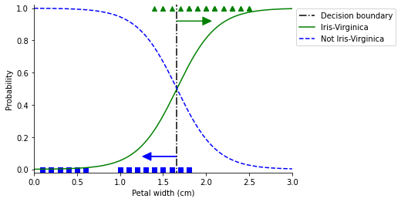
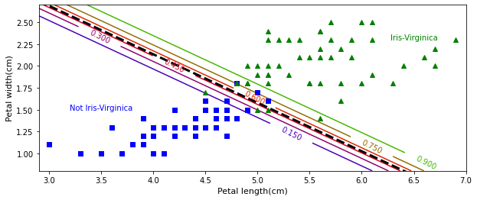
Exemple sur le jeu de données IRIS
4 caractéristiques: la longueur et la largeur (en centimètre) des sépales et pétales des fleurs.
Proposé par Fisher en 1936.
Deux des trois espèces ont été collectées en Gaspésie (Québec, Canada).
Notes:
Pour conclure cette capsule regarde en maintenant l'exemple de la régression logistique sur le Jeu de données IRIS
Ce jeu de données est composée d'une cinquantaine d’éléments.
Chaque élément correspond à une fleur et à quatre caractéristiques la longueur et la largeur des sepales et pétales de cette fleur.
Ce jeu de données composé de 3 types de fleurs différents.
Il a été introduite par Fisher en 1936 et il est à noter que deux des trois espèces de fleurs composant de jeu de donnée ont été collectées en Gaspésie.
En haut à droite on voit la frontière de décision en fonction de la largeur des pétales. Les triangles verts correspondent aux iris et les carrés bleus correspondent aux fleurs qui ne sont pas des iris.
On voit que la plupart des fleurs sont classés correctement en classant les fleurs comme étant un iris si la largeur des pétales est plus grande que 1,6 cm.
Au milieu de ce qu'on peut observer la frontière du décision en considérant maintenant de caractéristiques la longueur et la largeur des pétales. on voit ici que la plupart des fleurs sont classées correctement avec une confiance relativement élevée en utilisant ces deux caractéristiques.

Slide 59
Arbres de décision

Slide 60

Arbre de décision
Effectue un découpage hiérarchique de l’espace d’entrée
Chaque nœud correspond à un test sur une caractéristique (variable d’entrée)
Les feuilles de l’arbre correspondent aux prédictions
Notes:
Comme rappel, un arbre de décision permet un découpage hiérarchique de l'espace d'entrée en parcourant l’arbre de la racine vers les feuilles. Chaque nœud de l’arbre correspond à une décision sur la valeur d’une variable d’entrée relativement à un certain seuil. Selon le résultat de la décision, on descend l’arbre vers le nœud de gauche ou de droite, et ainsi de suite jusqu’à ce qu’on l’on atteigne une feuille.
Dans l'exemple donné ici, on a une décision à la racine prise sur le salaire d’une offre d'emploi, à savoir est-ce que le salaire est au moins 50000 $ ou non. Si c’est le cas, on descend vers le nœud de gauche à la racine, sinon on va au nœud de droite. Si l’on va à gauche, on a une nouvelle branche qui se base sur la durée de transport nécessaire pour le travail, et ainsi de suite. Les décisions sont prises selon la feuille de l’arbre que l’on atteint.

Slide 61
Caractéristiques des arbres
Ils sont construits du haut vers le bas
Ils ont tendance à se sur-spécialiser et à sur-apprendre
Élagage souvent requis après construction pour simplifier la structure
Ils permettent d’obtenir des prédictions interprétables
Classificateurs à biais faible et variance élevée Instabilité
(notion de biais et variance seront vues plus en détail lors des prochains cours.)
Notes:
Les arbres de décision sont donc construits de haut en bas, selon une approche dite top-down en anglais. On sait que les arbres de décision ont tendance à sur-spécialiser, avec de gros arbres faisant un découpage fin des données d’entraînement, résultat en un sur-apprentissage de celles-ci. Il est donc nécessaire de simplifier les arbres en retirant les parties parties près des feuilles qui gèrent des situation trop spécifiques pour améliorer les performances en généralisation du modèle obtenu.
Les arbres de décisions sont interprétables par des experts du domaine, en fournissant des règles de décision permettant d’en comprendre le fonctionnement.
Ce sont également des classificateurs à faible biais et variance élevée, un entraînement dans un contexte légèrement différent pouvant mener à des modèles différents. Cette instabilité est intéressante dans un contexte de méthodes par ensemble.

Slide 62
Réseaux de Neurones

Slide 63
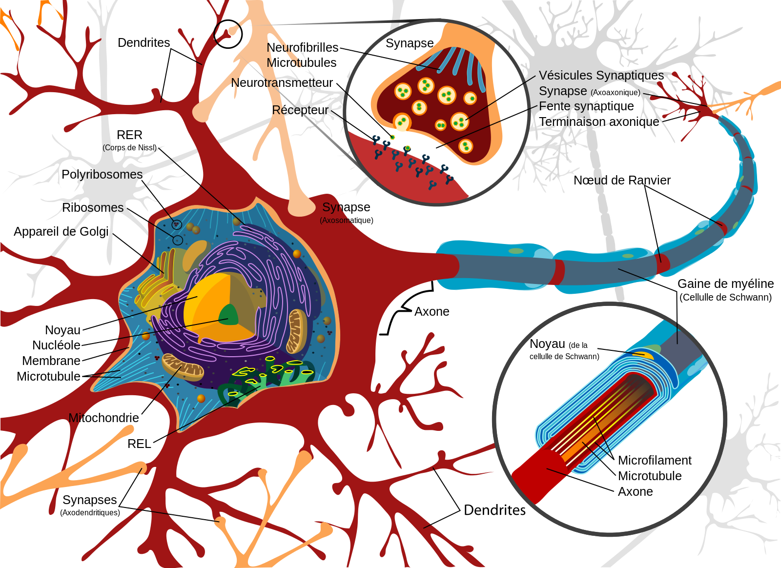
Neurone humain
La gaine de myéline ne fait pas partie du neurone.
Elle est constituée de cellules indépendantes.
Notes:
- On appelle cela réseaux de neurones artificiel, car cela essaie d’imiter le fonctionnement simplifié d’un neurone humain
- le neurone reçoit plusieurs signaux via les dendrites et transmet lui même un signal via l’axone

Slide 64
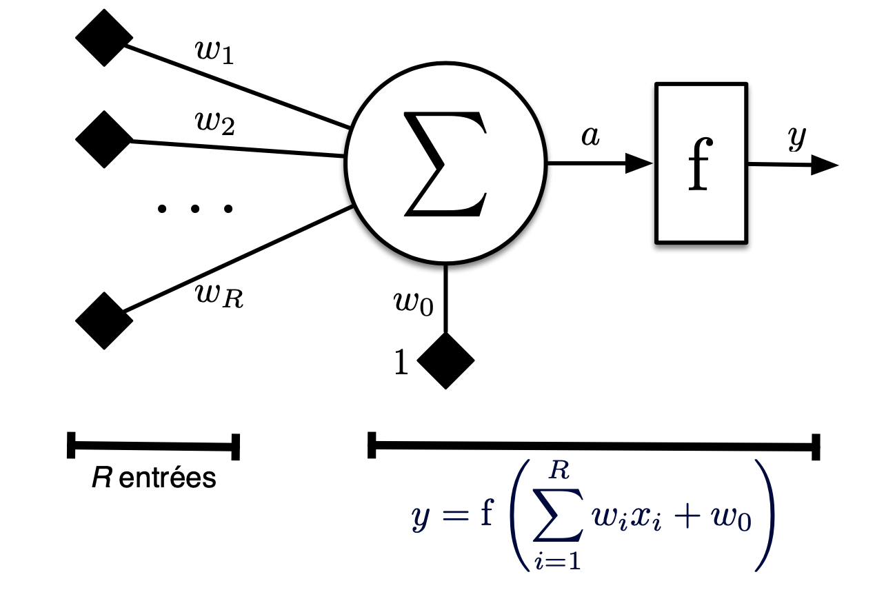
Neurone artificiel
Inspiré des neurones biologiques
Un neurone est une fonction affine dont la sortie est assujettie à une fonction d’activation
Discriminant linéaire
Notes:
s6:
- ?

Slide 65

Couche
Une couche est un ensemble de neurones empilés verticalement
Chaque neurone traite les entrées et produit une sortie
Discriminant linéaire
Notes:
s7:
- Nous avons ce qu'était un neurone, une couche est simplement un empilement verticale de neurones, on n'oublie pas la linéarité en sortie
- ici il ne faut plus simplement apprendre R paramètres, mais R * nb de couches cachées

Slide 66
Perceptron multicouche
Plusieurs couches connectées forment un réseau de neurones artificiels profond
Trois types de couches: entrée, sortie, couches cachées
Les sorties d’une couche sont les entrées de la suivante
Discriminant linéaire ou non selon la fonction d’activation
Notes:
s8:
- Une couche est un empilement vertical de neurones, et bien un perceptron multicouches est une succession de couches : c'est à dire une succession de linéarités et de non-linéarités.
C'est ça qu'on appelle un réseau de neurones

Slide 67

Perceptron multicouche
Notes:
s9:
- Sur le schéma on voit bien la succession de linéarités et de non-linéarités:
la fonction prends en entrée un vecteur x_1, ..,x_n, et renvoie h_1(x), .., h_K(x) ...

Slide 68
Fonction d’activation
Notes:
s10:
- Nous avons parlé de fonction d'activation, il s'agit d'un concept crucial pour l'expressivité des réseaux de neurones

Slide 69



Définition
Fonction appliquée à la sortie d’un neurone artificiel
Il existe plusieurs fonctions dont l’utilité dépend du contexte:
Relu:
Sigmoïde:
Tangente hyperbolique:
Notes:
s11:
- Comme dit précédemment, un réseau est une succession de linéarités et de non-linéarités via les fonctions d'activation.
- Si on enlève la non-linéarité, (c'est-à-dire que l'on prend un fonction d'activation identité) alors on se retrouve avec une fonction linéaire (nous verrons un exemple plus tard)
- c'est pourquoi les fonctions d'activation linéaires ne sont pas utilisées en pratiques, historiquement on a utilisé des fonction sigmoid, ou tangente hyperbolique, et aujourd'hui on utilise plutôt des fonctions Relu
*********
$f(x) = x$
$f(x)=\frac{1}{1+e^{-x}}, \quad x \in[-\infty,\infty], \quad f(x) \in[0,1]$
$f(x)=\frac{e^{x}-e^{-x}}{e^{x}+e^{-x}}, \quad x \in[-\infty,\infty], \quad f(x) \in[-1,1]$

Slide 70

Dernière couche
La fonction d’activation de la dernière couche d’un réseau de neurones artificiels permet d’adapter la sortie à la tâche que nous voulons accomplir
Notes:
s12:
- La dernière couche joue un rôle spécifique, en particulier en classification.
En sortie du réseau, on peut se retrouver avec un nombre qui n'a pas forcément beaucoup de sens.

Slide 71


Exemple: classification binaire
La fonction Sigmoïde transforme une sortie en une probabilité entre 0 et 1
Utile pour la classification binaire
Sortie comparée à 0.5 (50%)
Notes:
s13:
- Pour la classification binaire on utilise en générale une sigmoid en dernière couche pour que le réseau renvoie une probabilité d'appartenance à une classe.
Si la fonction est évaluée à plus que 0.5 on dira que l'image appartient à la classe 1, et sinon on dira qu'elle appartient à la classe 2.

Slide 72




Exemple: classification multiclasse
La fonction Softmax transforme un vecteur de sorties en une distribution de probabilités discrètes
En effet, on a
Très utile pour la classification multiclasse
La classe avec la plus grande probabilité est choisie
Notes:
s14:
- En classification avec plusieurs classes, par exemple pour classifier des chiffres allant de 0 à 9.
On va prendre un réseau qui renvoie K nombres en sortie, et afin d'obtenir une probabilité d'appartenance à chacune des classes (par exemple la probabilité que l'image soit un 0 ou un 1), on va utiliser la fonction softmax.
Ici la sortie du réseau est notée z, il s'agit d'un vecteur de la taille le nombre de classe, et en utilisant le softmax, on obtient un vecteur de probabilité, où chaque coordonnée correspond à la probabilité d'appartenir à une classe
*************
$f\left(\bf{z}\right)_{i}=\frac{e^{z_{i}}}{\sum_{j=1}^{K} e^{z_{j}}}$
$\begin{aligned}
f\left(\bf{z}\right)_{i} & \in[0,1] \\
\sum_{i=1}^{K} f\left(\bf{z}\right)_{i} &=1
\end{aligned}$

Slide 73

Importance de la non-linéarité
La fonction identité utilisée comme activation pour les couches cachées sert de discriminant linéaire
Les fonctions Sigmoïde, Tanh, ReLU, etc., permettent de traiter des données linéairement non-séparables
Ces dernières fonctions apportent de la non-linéarité aux réseaux
La non-linéarité permet aux réseaux d’apprendre
Sans non-linéarité, un réseau est un filtre linéaire
Notes:
s15:
- On l'a déjà dit plusieurs fois, mais il est très important d'utiliser des fonctions d'activation non-linéaires, qui permettre d'augmenter l'expressivité des réseaux (sans elle on aurait juste un classifieur linéaire).
- Cela permet de prédire correctement sur des données non-séparables

Slide 74

Exemple: classification de données avec un perceptron
Distribution des données à classifier
Données en 2-D
Deux classes bien séparées
Frontière non-linéairement séparable
Notes:
s16:
- ici nous avons un exemple de classification en 2 dimensions.
Ici pour chaque point, ie chaque échantillon, à partir des 2 coordonnées de l'axe des abscisse et de l'axe des y, il faut déterminer l'appartenance au nuage de point former par l'ellipsse rouge (classe 0) ou au nuage de point formé par l'ellipse bleue (classe 1)

Slide 75


Exemple: réseau linéaire
Une couche cachée: 4 neurones
Fonction d’activation de la couche cachée: identité
Le réseau sépare mal les données.
Notes:
s17:
- si on prend un réseau avec une couche cachée à 4 neurones, et une fonction d'activation identité, on obtient le résultat suivant:
- 2 zones séparées linéairement: la zone en bleu: si on veut prédire un nouveau point, et que ses coordonnées sont dans la zone bleue, alors le nouvel échantillon sera classifié comme bleu, sinon comme rouge
Avec une fonction d'activation identité on obtient une frontière linéaire qui ne peut pas séparer correctement les deux anneaux emboîtés bleu et rouge

Slide 76


Exemple: réseau non-linéaire
Une couche cachée: 4 neurones
Fonction d’activation de la couche cachée: ReLU
La non-linéarité du ReLU permet au réseau de bien séparer les données.
Notes:
s18
- en revanche, si on garde la même architecture (même nombre de neurones, même nombre de couche cachées) mais avec une fonction d'activation NON-LINÉAIRE, on obtient un réseau classifie correctement les données:
- Si les coordonnées d'un nouveau point tombe dans le centre, il sera classifié comme blue, sinon comme rouge
******
$f(x) = max(0, x)$

Slide 77
Refs used to build this course
Zico Kolter’s course on Data Science.
MOOC IVADO

